Slide 1
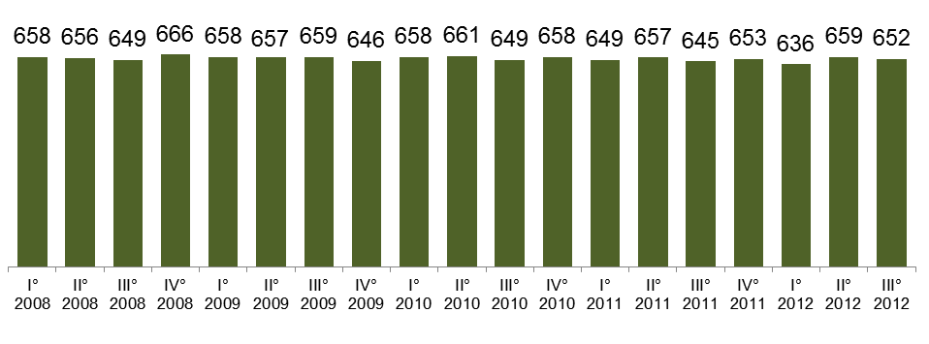
RESISTENZA MARCHE:
OCCUPAZIONE
Andamento trimestrale del numero degli occupati
(valori in migliaia)
MARCHE
Fonte: Istat – Nov 2012
Notes:
Diffusione\Becchetti\Contesto\lavoro.xlsx foglio “lavoro trim”

Slide 2
REPORT 2008-2012 DI ALCUNE MISURE REGIONALI ANTI-CRISI
Fondo ammortizzatori sociali in deroga per lavoratori piccole imprese sotto i 15 dipendenti:
dotazione richiesta di 409 milioni euro per la protezione di 80.305 lavoratori
Aiuti alle assunzioni, progetti formativi, voucher, altri incentivi (FSE): 196 milioni euro, 60.914 beneficiari
Contratti di solidarietà: 3.094 lavoratori coinvolti
Prestiti d’onore regionale: avviate 976 nuove imprese
(50% giovani sotto i 35 anni, 2/3 al femminile)

Slide 3
REPORT 2008-2012 DI ALCUNE MISURE REGIONALI ANTI-CRISI
Borse lavoro con incentivi assunzioni (adotta un giovane), stabilizzazioni contratti a termine, progetti per precari scuola: 2.675 beneficiari
Contributi agli studi per figli lavoratori in difficoltà: 1.806 beneficiari
Contributi di solidarietà (200 euro mensili):
5.420 beneficiari
Agevolazioni sanitarie: 39.815 ricette esentate da ticket per 27.984 lavoratori in difficoltà

Slide 4
REPORT 2008-2012 DI ALCUNE MISURE REGIONALI ANTI-CRISI
Fondo di garanzia per la liquidità e l’accesso al credito delle PMI: 15.906 PMI coinvolte, 683 milioni euro di finanziamenti garantiti (importo medio 43.000 euro)
Progetti di ricerca, sviluppo, innovazione e trasferimento tecnologico per PMI: 551 milioni euro di investimenti attivati, incentivi di 144 milioni, 1.654 progetti agevolati, 1.793 imprese coinvolte
Patto di stabilità verticale 2012: 82 milioni euro per i pagamenti degli Enti locali alle imprese
Fondo BEI per sviluppo PMI: 100 milioni euro

